Slide 1
Construção de Compiladores
Expecificação da linguagem GRAMA
Luis Henrique Mulinari Rafael Valle
Mateus Villela

Slide 2
Idéia
GRAMA
Voltada para construção de scripts de forma estruturada
Linguagem minimalista
Boa legibilidade

Slide 3
Características
O programa principal consiste de um único arquivo com métodos e variáveis
Método inicial/principal será o método main, o qual será sempre invocado
Funções podem ser declaradas antes do 'main' e/ou um arquivo com declaração de funções
Retorno implícito de funções

Slide 4
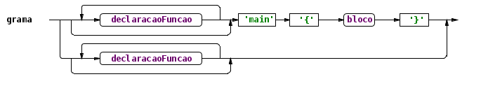
Especificação
grama : declaracaoFuncao* 'main' '{' bloco '}'
| declaracaoFuncao*
declaracaoFuncao:
declaracaoSimbolo '(' declaracaoSimbolo (',' declaracaoSimbolo)* ')' '{' bloco '}'

Slide 5
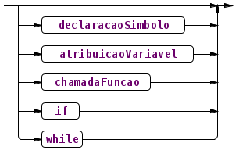
Especificação
bloco :
| declaracaoSimbolo
| atribuicaoVariavel
| chamadaFuncao
| if
| while
;

Slide 6
Especificação
while : 'while' '(' condicao ')' '{' bloco '}'
if : 'if' '(' condicao ')' '{' bloco '}' ('else' '{' bloco '}')?

Slide 7
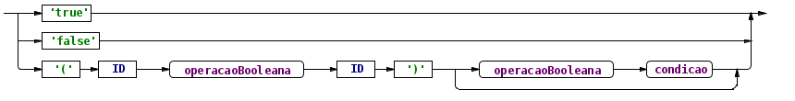

Especificação
condicao : 'true'
| 'false'
| '(' ID (operacaoBooleana) ID ')' (operacaoBooleana condicao)?
;
operacaoBooleana
: '!='
| '=='
| '||'
| '&&'
| '~'
;

Slide 8


Especificação
chamadaFuncao : ID '(' ID (',' ID )* ')'
atribuicaoVariavel : ID expressao
expressao : '=' ID (operacaoAritmetica ID)*

Slide 9
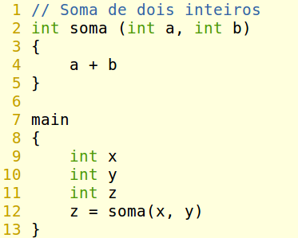
Exemplo de programa

Slide 10

Ferramentas utilizadas
ANTLR - http://www.antlr.org/

